Slide 1
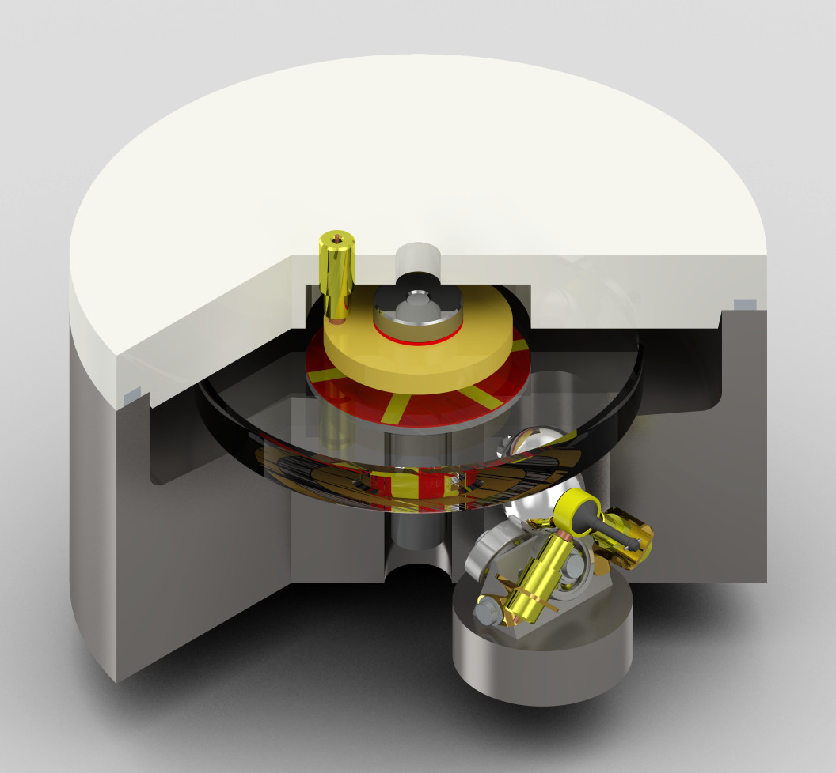
Modulares Messsystem zur optischen und kapazitiven Schmierfilmdickenmessung in einem EHD-Kontakt

Slide 2
Gliederung
Elastohydrodynamische Schmierung (EHD)
Methoden zur Filmdickenmessung
Konstruktive Bearbeitungen
Ergebnisse
Einschränkungen + Verbesserungsvorschläge
Zusammenfassung
Notes:
Sprechen über die Gliederung der Präsentation

Slide 3
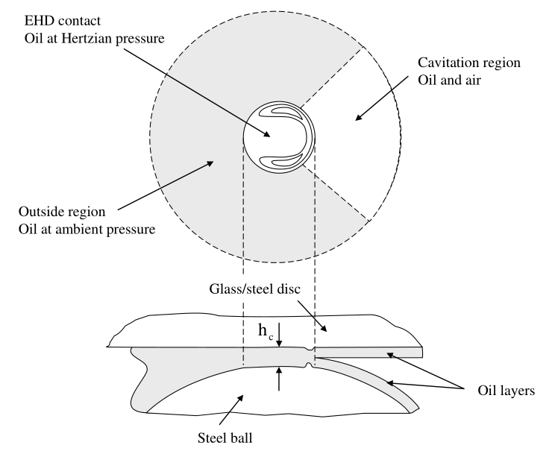
Elastohydrodynamische Schmierung (EHD)
Nichtkonformer Kontakt
Hoch Pressung, 1-4 GPa
Verformte Flächen
Dünne Schmierfilmdicke < 1µm
Quelle: Jablonka, Glovnea, Bongaerts

Slide 4
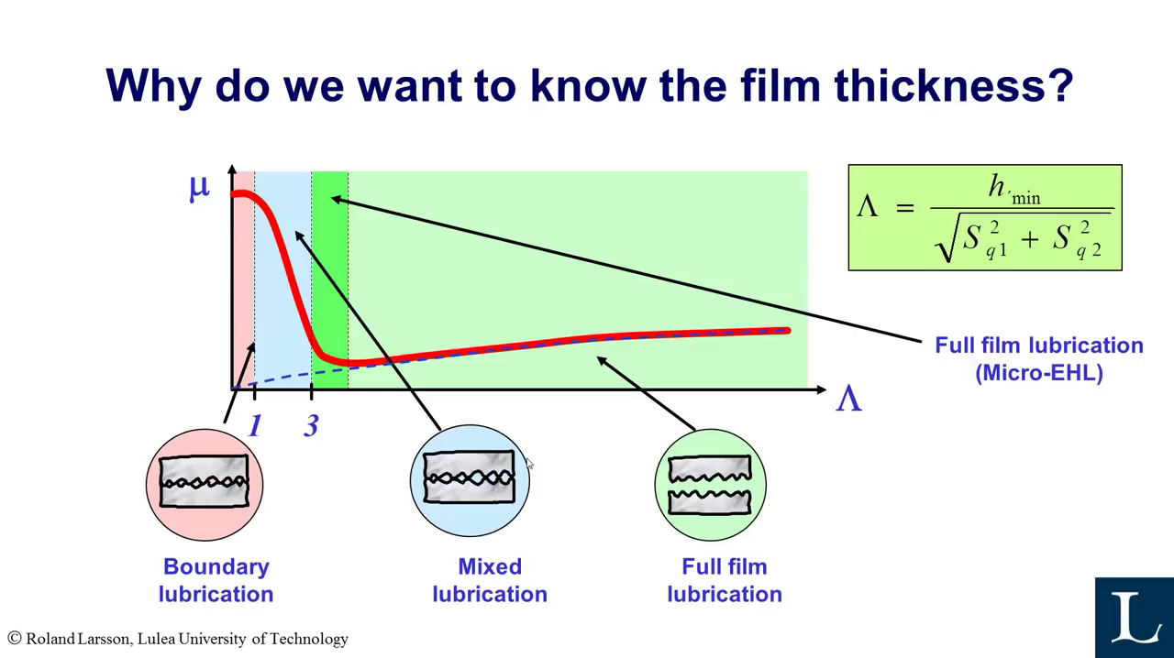
Stribek-Kurve
min. film thickness over
RMS surface roughness height
Quelle
Notes:
lambda = film thickness over the height of the surface. The higher is, the better the lubrication

Slide 5
Methoden zur Schmierfilmdickenmessung
optisch
elektrisch
taktil
Ultra Schall

Slide 6
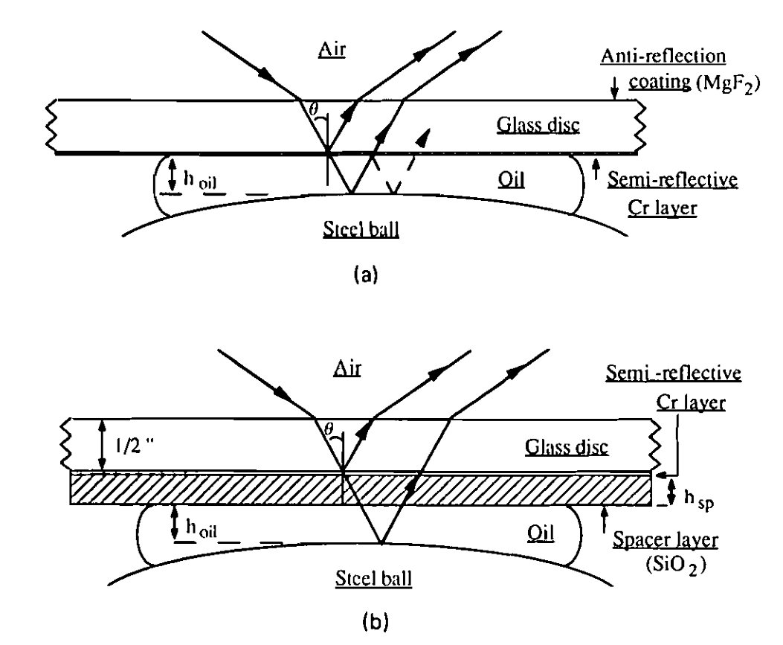
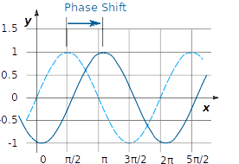
Optische Interferenz
Quelle: mathisfun
Pfaddifferenz →
Phasenverschiebung
Quelle: Johnston, Wayte, Spikes

Slide 7
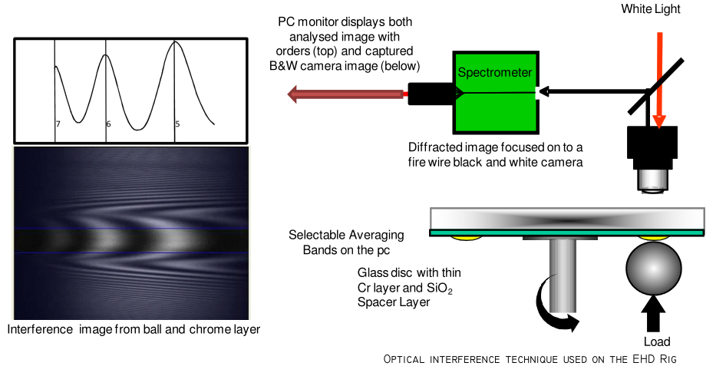
PCS – Ultra Thin Fiml Measurement System (UTFM)
Quelle: PCS

Slide 8
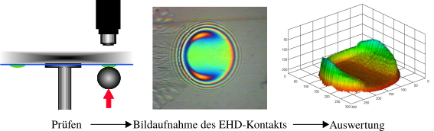
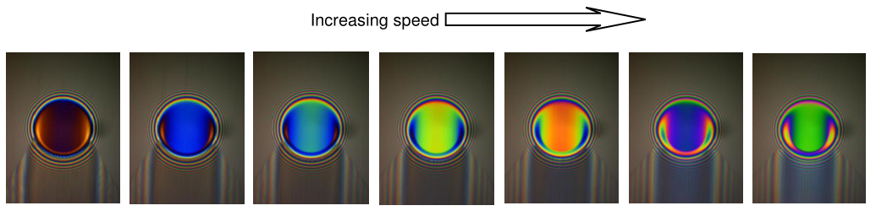
PCS - Spacer Layer Imaging Method (SLIM)
RGB
Kamera
Quelle: PCS

Slide 9
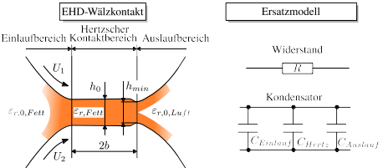
Elektrische Methode
Quelle: Barz
Resistiv: Metall-Metall Kontakt
Kapazitiv: Trennung von Kontaktflächen

Slide 10
Optisch vs. elektrisch
Optisch
Elektrisch (kapazitiv)
Genauigkeit
Zuverlässigkeit
Optischer Zugang nötig
Metall-Metall Kontakt
Einfacher Aufbau
Parameterschwankung von verschiedenen Schmierungen
Korrelation zwischen optischer und elektrischer Messmethode
Einflussfaktoren, Störfaktoren der Kapazitätmessung

Slide 11
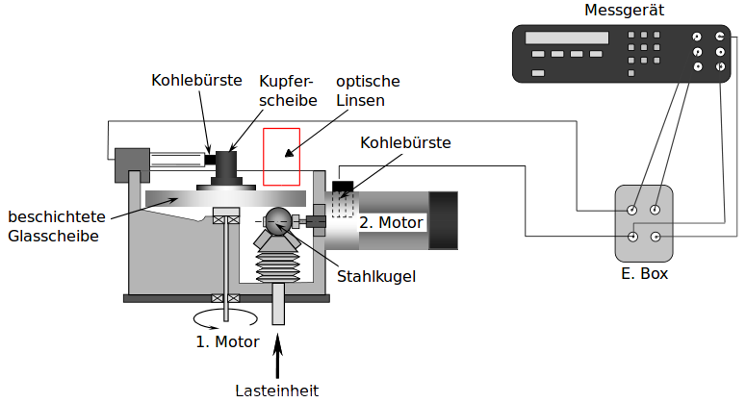
Konstruktionsideen
Quelle: Jablonka, Glovnea, Bongaerts

Slide 12
Die Kugelführung + ihr Support
Bild der neuen Kugelführung und ihrer Support

Slide 13
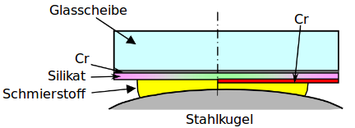
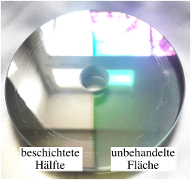
Die Glasscheibe + ihre Komponente
Bild der Scheibebaugruppe
Quelle: Furtuna
Cr-Schicht ca. 600 nm dick
R ca. 2 → 6 Ohm

Slide 14
Das gesamte System

Slide 15
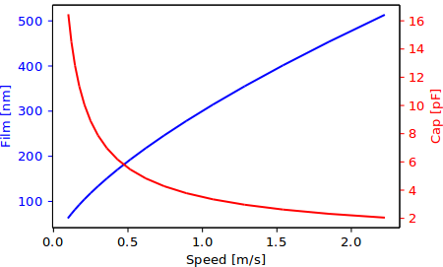
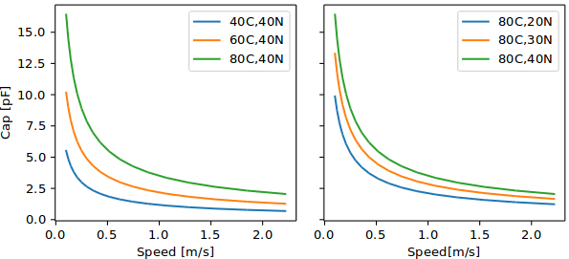
Theoretische Analyse
SHC XMP 320
80C, 40N

Slide 16
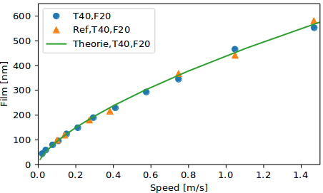
Vergleichmessungen
FVA 3, 40C, 20N

Slide 17
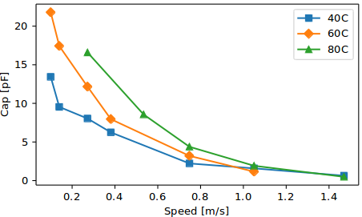
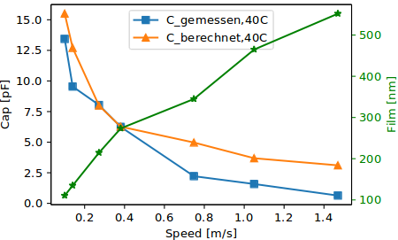
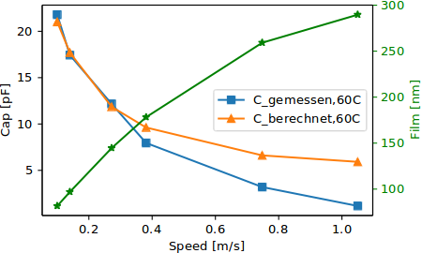
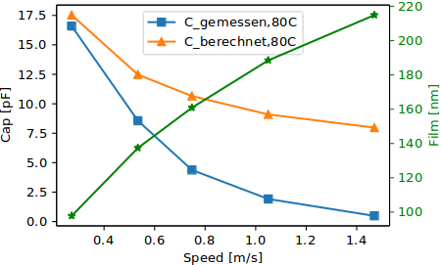
Messdaten
FVA 3

Slide 18
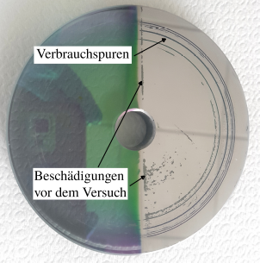
Die Chrom-Schicht auf der neuen Glasscheibe
Wärmeausdehnungskoeffizient:
Glas != Cr
Grundierung (Silikat) nicht robust
Dünne Cr-Schicht
Silikatschicht weg

Slide 19
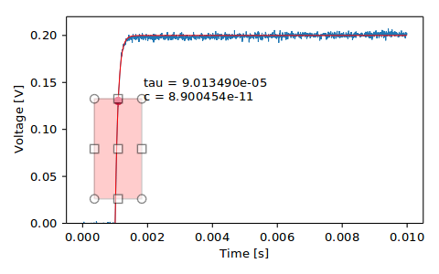
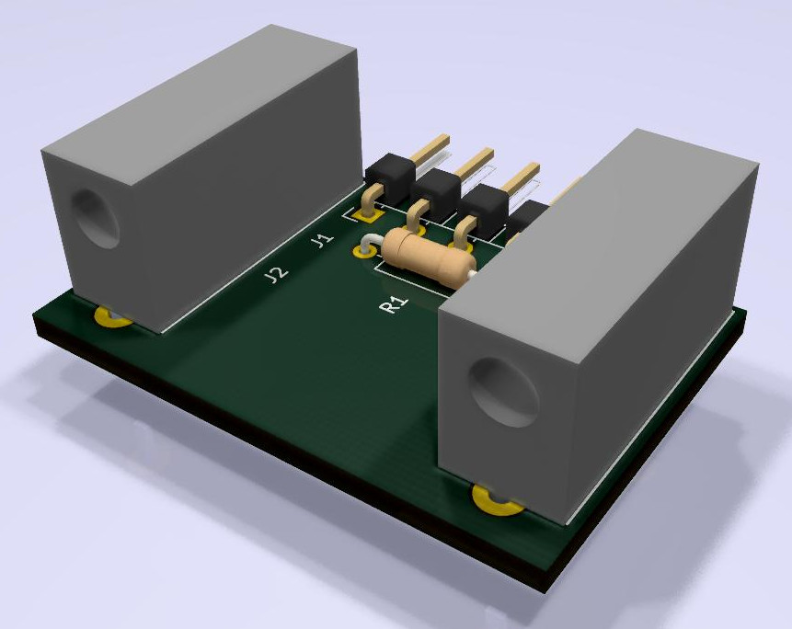
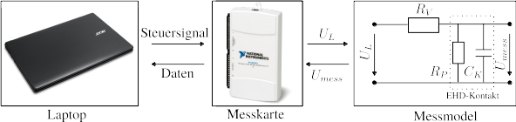
Störungen + Messauflösung
Abschirmung der elek. Einheiten
Kompakter Aufbau
Hohe Abtastrate
Erhöhung des R_{V}

Slide 20
Zusammenfassung
Zusammenfassung der Arbeit

Slide 21
Zusammenfassung
EHD – Schmierfilmdicke
Methoden zur Schmierfilmdickenmessung
Ziel: Prüfung der Genauigkeit von kapazitiven Messungen
Probleme und Vorgehensweise für die Messung

